Slide 1
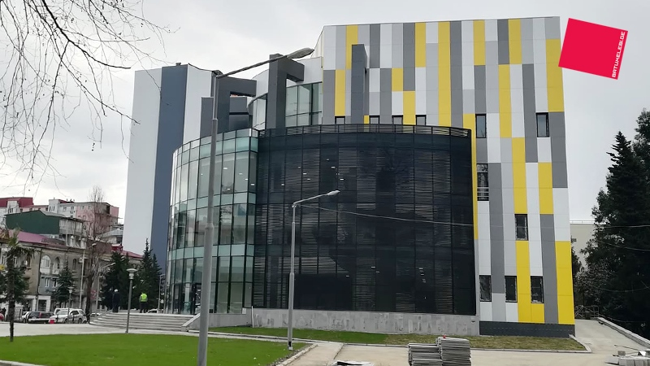
ბათუმის რესპუბლიკური საავადმყოფოს განვითარების სტრატეგიული გეგმის
სამუშაო ვერსია
პროფესორი ზაზა ავალიანი
ჯანდაცვის სამინისტროს კონსულტანტი

Slide 2

მისია, ხედვა და ღირებულებები
მისია: აჭარის მოსახლეობის ჯანმრთელობის გაუმჯობესება კლინიკური სამედიცინო საქმიანობის სამაგალითო სტანდარტის შექმნით.
ხედვა: ინფრასტრუქტურის და პერსონალის პროფესიული განვითარების გზით დაპირებული მისიის შესრულება.
ღირებულებები: ლიდერობა, მრავალფეროვნება, პატივისცემა და კოლეგიალობა.

Slide 3




რას მოიცავს განვითარების სტარტეგიული გეგმა?
JHM Strategic Plan what is in it
ადამიანები-პერსონალი მოზიდვა, შენარჩუნება, განვითარება | პაციენტზე და ოჯახზე ორიენტირებული ზრუნვა | სამედიცინო პერსონალის განათლება და წვრთნა-განვითარება |  | ეფექტურობის შეფასება მდგრადი ფინანსური წარმატება და მუშაობის უწყვეტი გაუმჯობესება
1
Notes:
14

Slide 4
პერსონალი: მოზიდვა, შენარჩუნება, განვითარება (1)
ინფრასტრუქტურის გაძლიერება და მისი სალიცენზიო პირობებთან შესაბამისობაში მოყვანა
მნიშვნელოვანია ადგილობრივი და ცენტრალური მთავრობის მხარდაჭერა
მძლავრი ამბულატორიულ-პოლიკლინიკური განყოფილების შექმნა, რაც ხელს შეუწყობს - როგორც პაციენტების მომართვიანობის გაზრდას, ასევე გააუმჯობესებს სტაციონარიდან გაწერილი პაციენტების შემდგომ მიდევნებას
გადაუდებელი სასწრაფო დახმარების სადგურის შექმნა რესპუბლიკური საავადმყოფოს ბაზაზე

Slide 5
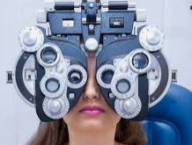




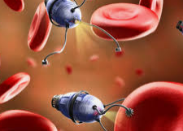
პერსონალი: მოზიდვა, შენარჩუნება, განვითარება (2)
მისაწოდებელი სერვისების გამრავალფეროვნება:
კარდიოლოგია - დიაგნოსტიკა, ქირურგია და კლინიკური მართვა
ოფთალმოლოგია - დიაგნოსტიკა, ქირურგია
მეანობა, გინეკოლოგია და ნეონატოლოგია
პაციენტების კოვიდის შემდგომი მიდევნება და გართულებების/ნარჩენი მოვლენების მართვა - რეაბილიტაცია
მაღალტექნოლოგიური ქირურგია
ახალი ტექნოლოგიების დანერგვა
ონკოლოგია
პედიატრია
გადაუდებელი მედიცინა, რეანიმაცია
ყველა თერაპიული მიმართულება
მორფოლოგიური სერვისები
Notes:
14

Slide 6



პაციენტზე და ოჯახზე ორიენტირებული ზრუნვა
პაციენტებისა და მათი ოჯახის წევრებისთვის უსაფრთხო და მათ საჭიროებებზე მორგებული გარემოს შექმნა
პაციენტებისა და მათი ოჯახის წევრების ინფორმირებულობაზე სისტემური და სისტემატური ზრუნვა
პაციენტების მართვის ინდივიდუალური გეგმის შემუშავება ოჯახის წევრების ჩართულობით და მათთან პარტნიორობა
ფსიქოლოგიური და სოციალური მხარდაჭერის სისტემის შექმნა
პაციენტების თავმდგმურებისთვის მიმდებარე ტერიტორიაზე მცირე ზომის ჰოსტელის აშენება (30 ოთახით)
პაციენტების მკურნალობის შემდგომი მიდევნება და მოკითხვა ჯანმრთელობის მდგომა
რეობის შესახებ

Slide 7
სამედიცინო პერსონალის განათლება და წვრთნა-განვითარება (1)
რესპუბლიკური საავადმყოფოსთვის საუნივერსიტეტო კლინიკის სტატუსის მინიჭება
არსებული საკადრო პოტენციალის შეფასება და პერსონალის ერთიანი ბაზის შექმნა
სამედიცინო და არასამედიცინო პერსონალის აუცილებელი კომპეტენციების ნუსხის შექმნა, ფუნქცია-მოვალეობების განსაზღვრა და ანგარიშვალდებულების პირობების დადგენა
საჭიროების შემთხვევაში ახალი საკადრო რესურსის მოძიება შექმნილი კომპეტენციების შესაბამისად კონკურსის წესით
კლინიკის ბაზაზე მძლავრი მრავალფუნქციური სასწავლო ცენტრის შექმნა
Notes:
14

Slide 8

სამედიცინო პერსონალის განათლება და წვრთნა-განვითარება (2)
ადამიანური რესურსის განვითარების გეგმის შემუშავება:
ადამიანური რესურსის განვითარებისთვის სათანადო რესურსის მობილიზება
პერსონალის ადგილობრივი და საერთაშორისო ტრენინგები/სწავლებები თანამედროვე გაიდლაინებისა და პროტოკოლების მიხედვით
ქვეყანაში და ქვეყნის გარეთ მძლავრ სამედიცინო ცენტრებთან პარტნიორობის ჩამოყალიბება გამოცდილების გაზიარების, ტექნიკური დახმარების მიღების და პაციენტების მართვის მიზნით
ადგილობრივი და საერთაშორისო კონსულტანტების ჩართულობით ტექნიკური დახმარების მიღება ადმინისტრაციული, კლინიკური და ლოჯისტიკური მართვის კუთხით
სამეცნიერო კვლევებში მონაწილეობა და კვლევითი პარტნიორების მოძიება ქვეყნის შიგნით თუ საზღვარგარეთ
სამეცნიერო ფორუმების ორგანიზება კლინიკის ბაზაზე
მაღალკვალიფიციური ადგილობრივი და უცხოელი სპეციალისტების სისტემატური მოწვევა მიმართულებების მიხედვით
Notes:
14

Slide 9
ხარისხი, ეფექტურობა და მისი შეფასება (1)
სამედიცინო მომსახურების ხარისხის მართვის მძლავრი მრავალფუნქციური სამსახურის შექმნა
სამედიცინო მომსახურების ხარისხის მართვის სფეროში საქართველოს კანონმდებლობით გათვალისწინებული ნორმების და ნორმატივების დანერგვა
გაწეული სერვისების შესაბამისობის დადგენა საერთაშორისო გაიდლაინებთან და პროტოკოლებთან მიმართებაში რეგულარული მხარდამჭერი სუპერვიზიის გზით
ხარისხის გაუმჯობესების შესაძლებლობების ანალიზი და სათანადო მექანიზმების შემუშავება
პაციენტთა კმაყოფილებაზე მუდმივი მონიტორინგი ადგილზე და ვირტუალური გამოკითხვების გზით
Notes:
14

Slide 10

ხარისხი, ეფექტურობა და მისი შეფასება (2)
სამედიცინო ინფორმაციის მართვის ელექტრონული პროგრამის შემუშავება და დანერგვა
სათანადო ფინანსური რესურსის მობილიზება
საინფორმაციო ელექტრონული პროგრამის ფუნქციური მახასიათებლების განსაზღვრა და მათი ასახვა ტექნიკურ დავალებაში
თითოეული პაციენტის მიღებიდან გაწერამდე სრული ციკლის ასახვის საშუალება სათანადო ბმებით ფინანსურ მოდულთან, სახარჯი მასალების და მედიკამენტების მართვის მოდულთან, ლაბორატორიულ მონაცემებთან და ანალიტიკურ მოდულთან
შეტანილი მონაცემების პერიოდული ანალიზი და მართვის პროცესების მიღებული შედეგების მიხედვით დაგეგმვა და განხორციელება
ხარისხის აღიარებული სტანდარტების იმპლემენტაცია (მათ შორის ISO)
Notes:
14

Slide 11
რეკლამირება და პიარი
რესპუბლიკური საავადმყოფოს, როგორც საუნივერსიტეტო კლინიკის ბრენდის შექმნა
საინფორმაციო ფოტო და ვიდეო მასალების შექმნა სერვისებზე და მათი კომუნიკაცია ადგილობრივი ტელევიზიების დახმარებით
მრავალფეროვანი ფეისბუქ გვერდის შექმნა და მართვა ადმინისტრატორის დახმარებით – უკუკავშირის პრინციპზე დაფუძნებით
პაციენტების კმაყოფილების გამოკითხვის შედეგების პერიოდული გამოქვეყნება და წარმატებული შემთხვევების შოუქეისი
ექიმების პროფილების პოპულარიზაცია და მათთან ინტერვიუების ტრანსლაცია ადგილობრივი ტელევიზიების საშუალებით, ყოველკვირეული რუბრიკის დაფუძნება – რესპუბლიკური საავადმყოფოს სიახლეები
დაბრენდილი სამედიცინო ხალათები, ნიღბები, კალმები და წიგნაკები
Notes:
<number>

Slide 12
პერსპექტიული მოცემულობა
ქვეყანაში მოქმედ სახელმწიფო პროგრამებში მონაწილეობა
სადაზღვევო კომპანიებთან ურთიერთობის მდგრადი სისტემის შექმნა და პარტნიორული ურთიერთობების განვითარება
სკრინინგ პროგრამებში ჩართვა და საჭიროების შემთხვევაში – შექმნა
აჭარაში მოქმედ სასტუმრო ერთეულებთან და ქსელებთან მჭიდრო კომუნიკაციით რეგიონის ვიზიტორთა უზრუნველყოფა სამედიცინო სერვისებით
რესპუბლიკური საავადმყოფოს სამედიცინო ტურიზმის საჭიროებებზე ადაპტირება
Notes:
<number>

Slide 13
თანამშრომლობა
საქმიანობის წარმართვა აჭარის ავტონომიური რესპუბლიკის მთავრობასთან – ჯანმრთელობის დაცვის სამინისტროსთან, დაავადებათა კონტროლის ცენტრთან მჭიდრო კოოპერაციით სახელმწიფო სამედიცინო ჰოლდინგის ფარგლებში სალიცენზიო პირობების შესაბამისად ქვეყანაში მოქმედი რეგულაციების განუხრელი დაცვით.
Notes:
<number>

Slide 14

გმადლობთ ყურადღებისთვის!
Notes:
<number>

